Slide 1

一文读懂CPU的三生三世

Slide 2

一文读懂CPU的三生三世
1
CPU 众生相
2
为什么国产CPU尚未足够成功
3
CPU从业者的无奈
4
ARM 统治着的世界
5
RISC-V 登场
6
ARM的免费计划
7
你也可以设计自己的处理器辣

Slide 3
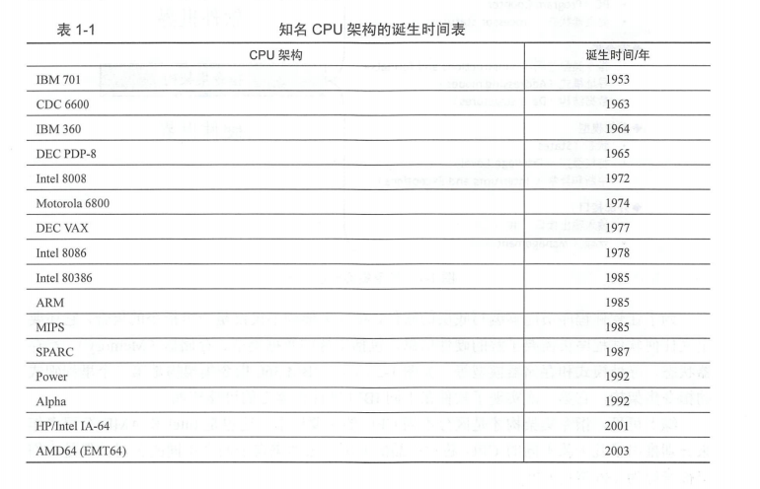
1.1 CPU的众生相
CPU ，全称为中央处理器单元，简称为处理器，是一个不算年轻的概念早在 20 世纪，60 年代便已诞生了第一款 CPU

Slide 4
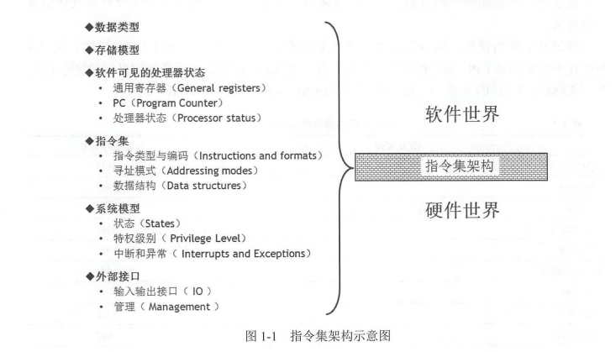
1.1.1 ISA——CPU的灵魂
指令集，顾名思义是一组指令的集合，而指令是指处理器进行操作的最小单元（譬如加减乘除操作或者读/写存储器操作）
指令集架构,有时简称为“架构”或者称为“处理器架构”。有了指令集架构，便可以使用不同的处理器硬件实现方案来设计不同性能的处理器。

Slide 5
1.1.1 ISA——CPU的灵魂
总之，指令集架构（ISA）才是区分不同 CPU的主要标准，这也是Inte AMD 公司多年来分别推出了几十款不同的 CPU 芯片品牌的原因。虽然来自于两个不同的公司，但是它仍被统称为 x86 架构 CPU

Slide 6
1.1.2 CISC和RISC
CISC和RISC的区别:
CISC不仅包含了处理器常用的指令，还包含了许多不常用的特殊指令。其指令数目比较多，所以称为复杂指令集。
RISC 只包含处理器常用的指令，而对于不常用的操作，则通过执行多条常用指令的方式来达到同样的效果由于其指令数目比较精简。所以称为精简指令集。

Slide 7
1.1.2 CISC和RISC
CISC的缺点：
典型程序的运算过程中所使用到的80%指令，只占所有指令类型的20%，即CISC指令集定义的指令，只有20%被经常使用到，而有80%则很少被用到。
那些很少被用到的特殊指令尤其让 CPU 设计变得极为复杂，大大增加了硬件设计的时间成本与面积开销。
基于以上原因，自从 RISC 诞生之后，基本上所有现代指令集架构都选择使用 RISC 架构。

Slide 8
1.1.3 32位与64位架构
除了CISC 与RISC 之分，处理器指令集架构的位数也是一个重要的概念。通俗来讲，处理器架构的位数是指通用寄存器的宽度，其决定了寻址范围的大小、数据运算能力的强弱。
在不考虑任何实际成本和实现技术的前提下，理论上来讲
通用寄存器的宽度，即指令集架构的位数越多越好，因为这样可以带来更大的寻址范围和更强的运算能力
指令编码的长度越短越好，因为这样可以更加节省代码的存储空间

Slide 9
1.1.4 ISA众生相
经过几十年的发展，全世界范围内至今己经相继诞生或消亡过了几十种不同的指令集架构.下面是几款市面上常见的指令集架构:
1.x86 2.SPARC 3.MIPS
4.Power 5.Alpha 6.ARM
7.ARC 8.Andes 9.C-sky

Slide 10
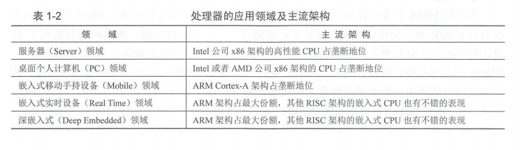
1.1.5 CPU的领域之分
在传统的计算机体系结构分类中，处理器应用分为三个领域一一服务器领域、 PC 领域和嵌入式领域。
近年来随着各种新技术新领域的进一步发展，嵌入式领域本身也被发展成了几个不同的子领域产生了分化一一嵌入式移动手持设备领域、嵌入式实时设备领域、深嵌入式领域。

Slide 11
一文读懂CPU的三生三世
1
CPU 众生相
2
为什么国产CPU尚未足够成功
3
CPU从业者的无奈
4
ARM 统治着的世界
5
RISC-V 登场
6
ARM的免费计划
7
你也可以设计自己的处理器辣

Slide 12
1.2 为什么国产CPU尚未足够成功
目前在民用商业领域内，仍然没有看到太多国产 CPU 的身影。可以说，国产处理器在民用商业领域至今尚未足够成功的主要原因在于 ISA ，这口锅 ISA必背无疑。
目前国内的主流是采用x86和ARM结构，但是这两种结果都有其局限性，导致国内开发处处掣肘，屡屡碰壁，不能随意施展拳脚。
所谓“成也萧何，败也萧何”，读到此处，可能有人要问，难道就没有一种 ISA具备以下几个特点吗？
（1）它开源共享，不属于某一家商业公司私有，因此也就不会有受制于人与自主可控的隐忧，更加不需要向商业公司支付高昂的授权费。
（2）它以开放共赢为基本原则，有一个统一的非营利组织作为主导者和核心规则的制定者，任何公司和个人都可以永久免费地使用其架构。

Slide 13
1.2 为什么国产CPU尚未足够成功
当然有！在 2016 年，有位叫作RISC 的新生突然自带光环登场。它完全符合上述提到的两个条件，属于全人类的免费开放架构，无任何利的桎梏， 众多国际知名大公司均加入其中，将以开放共赢的生态下进行公平的竞争。

Slide 14
一文读懂CPU的三生三世
1
CPU 众生相
2
为什么国产CPU尚未足够成功
3
CPU从业者的无奈
4
ARM 统治着的世界
5
RISC-V 登场
6
ARM的免费计划
7
你也可以设计自己的处理器辣

Slide 15
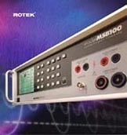
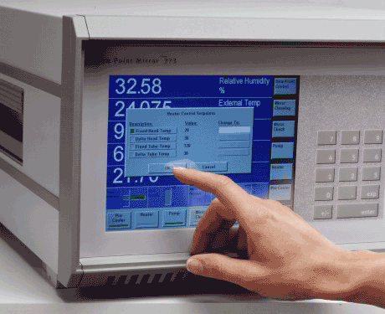
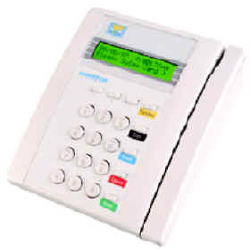
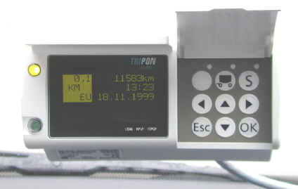

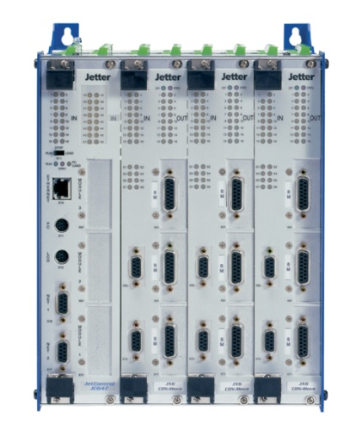
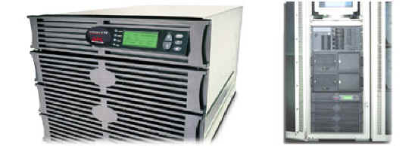
1.3 CPU从业者的窘境
由于处理器架构长期以来主要由以 Intel (x86架构）与 ARM (ARM 架构）为代表的商业巨头公司所掌控，及其软件生态环境衍生出的寡头排他效应，成为了普通公司与个人无法逾越的天墅
由于寡头的排他效应，众多的处理器体系结构走向消亡，国产的商用 CPU 也无法足够成功，从而造成了 CPU 设计这项工作变成了极少数商业公司的“堂前燕”，普通平民“只可远观，而不可亵玩焉”，国内长期没有形成有足够影响力的相关产业与商业公司。
以上两种因素主要导致了即使是高水平的CPU从业者，面对工作调动时也经常无可奈何。

Slide 16
1.3 CPU从业者的窘境
好消息是最近几年来国内 CPU 产业的情形终于发生了的改观，由于中国的巨大市场与产业支持，国内涌现出了如上节中我们提到的兆芯、飞腾、华为、展讯、海光和华芯通等从CPU 设计的公司，且随着本书介绍的 RISC -V 架构之诞生，都将催生更多的市场需求。

Slide 17
一文读懂CPU的三生三世
1
CPU 众生相
2
为什么国产CPU尚未足够成功
3
CPU从业者的无奈
4
ARM 统治着的世界
5
RISC-V 登场
6
ARM的免费计划
7
你也可以设计自己的处理器辣

Slide 18
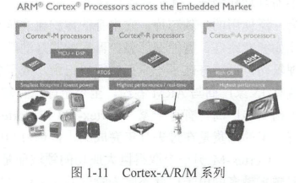
1.4 ARM公司的盈利模式
盈利模式——芯片公司每设计一款芯片，如果购买了 ARM 公司提供的“ARM 处理器 IP ”，芯片公司需要支付一笔前期授权费 Upfront License Fee的，之后，如果该芯片被大规模生产销售，则每卖出一片芯片均需要按其售价向 ARM 公司支付一定比例（譬如售价的 2% ）的版税。
ARM 公司自 2004 年推出 ARMv7 内核架构时，便摒弃了以往“ARM＋数字”这种处理器命名方法（之前的处理器统称经典处理器系列〉，启用 Cortex 来命名，并将 Cortex 系列细分为三大类，如图 1-11 所示
Cortex-A：面向性能密集型系统
的应用处理器核
Cortex-R ：面向实时应用
的高性能核
Cortex-M ：面向各类嵌入式应用
的微控制器核

Slide 19
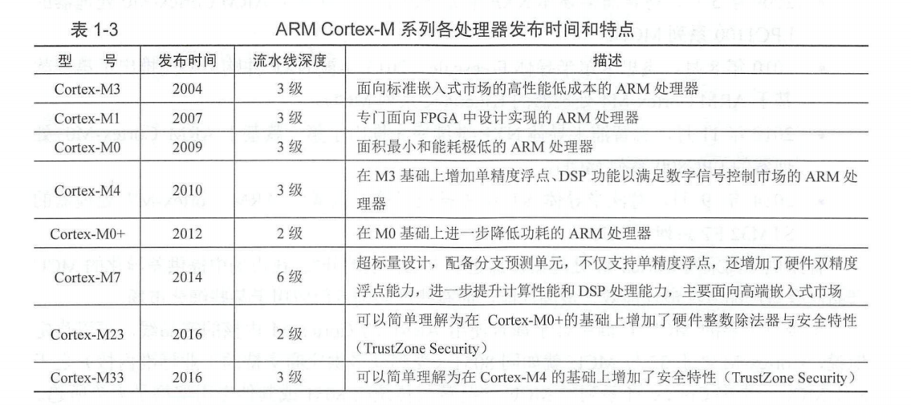
1.4.2 无处不在的 Cortex-M 系列
Cortex-M是一组用于低功耗微控制器领域的32位RISC器系列。

Slide 20
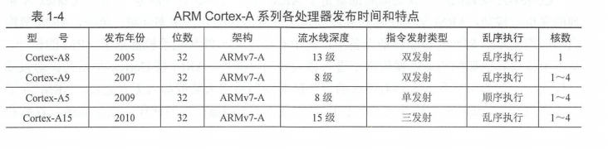
1.4.3 Cortex-A系列在手持设备领域的巨大成功
Cortex-A是一组用于高性能低功耗应用处理器领域的32位和64SC处理器系列。

Slide 21
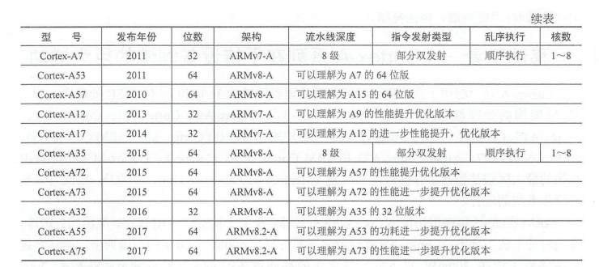
1.4.3 Cortex-A系列在手持设备领域的巨大成功

Slide 22
1.4.4 ARM 进军 PC 与服务器领域的雄心
ARM 剑指PC与服务器领域

Slide 23
一文读懂CPU的三生三世
1
CPU 众生相
2
为什么国产CPU尚未足够成功
3
CPU从业者的无奈
4
ARM 统治着的世界
5
RISC-V 登场
6
ARM的免费计划
7
你也可以设计自己的处理器辣

Slide 24
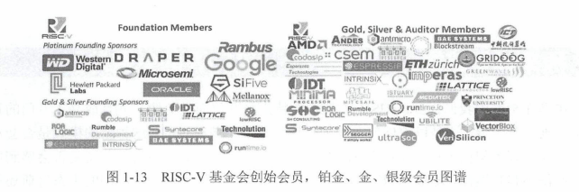
1.5 RISC-V登场
RISC-V ，是一种全新的指令集架构。“V”包含两层意思，
这是 Berkeley RISC 开始设计的第五代指令集架构： 是它代表了变化（ Variation ）和向量（ Vectors）
RISC-V 架构的目标如下：
• 成为一种完全开放的指令集，可以被任何学术机构或商业组织所自由使用。
• 成为一种真正适合硬件实现且稳定的标准指令集。

Slide 25
1.5 RISC-V登场
但是，一款指令集架构最终能否取得成功，很大程度上取决于软件生态环境。罗马不是一天建成的，x86 ARM 架构经过多年的经营，构建了城宽池阔的软件生态环境，可以说是兵精粮足，非常强大。因此，RISC-V 架构在短时间内还无法对 x86、ARM 架构形成撼动。但是随着越来越多的公司和项目开始采用RISC-V架构的处理器，相信RISC-V的软件生态也会逐步壮大起来。

Slide 26
一文读懂CPU的三生三世
1
CPU 众生相
2
为什么国产CPU尚未足够成功
3
CPU从业者的无奈
4
ARM 统治着的世界
5
RISC-V 登场
6
ARM的免费计划
7
你也可以设计自己的处理器辣

Slide 27
1.6 ARM的免费计划
在2017 年， ARM 宣布 Cortex M3 Cortex-MO 两款处理器的免前期授权费计划这意味着自此之后 ARM Cortex-M 系列的两款处理器 MO和M3均被免除了早期授权费，用户仅需在量产芯片后向 ARM 逐片支付版税即可。这对于广大使用 Cortex 处理器的芯片公司而言无疑是个好消息。

Slide 28
一文读懂CPU的三生三世
1
CPU 众生相
2
为什么国产CPU尚未足够成功
3
CPU从业者的无奈
4
ARM 统治着的世界
5
RISC-V 登场
6
ARM的免费计划
7
你也可以设计自己的处理器辣

Slide 29
1.7 你也可以设计自己的CPU
一言以蔽之，开放而免费 RISC-V 架构使得任何公司与个人均可受用，极大地降低了CPU 设计的准入门槛。有了 RISC-V 架构， CPU 设计将不再是“权贵的游戏”，有道是“旧时王谢堂前燕，飞入寻常百姓家 ”一一你也可以设计自己的处理器

